Slide 1
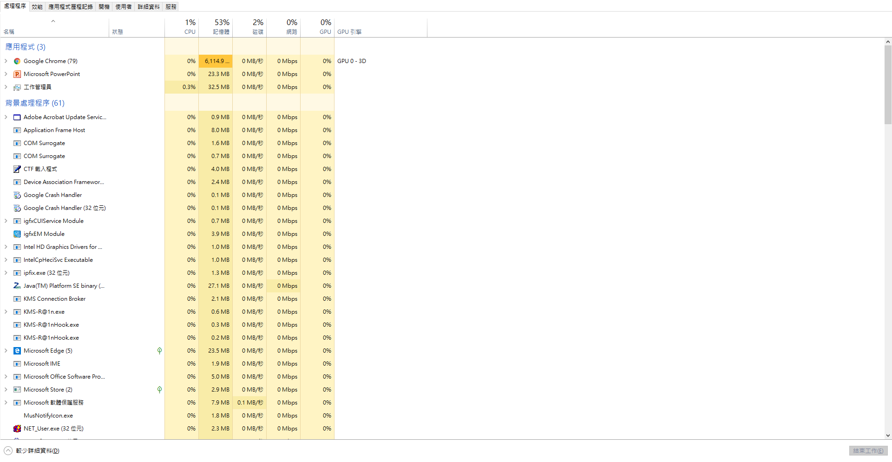
Task manager 工作管理員

Slide 2
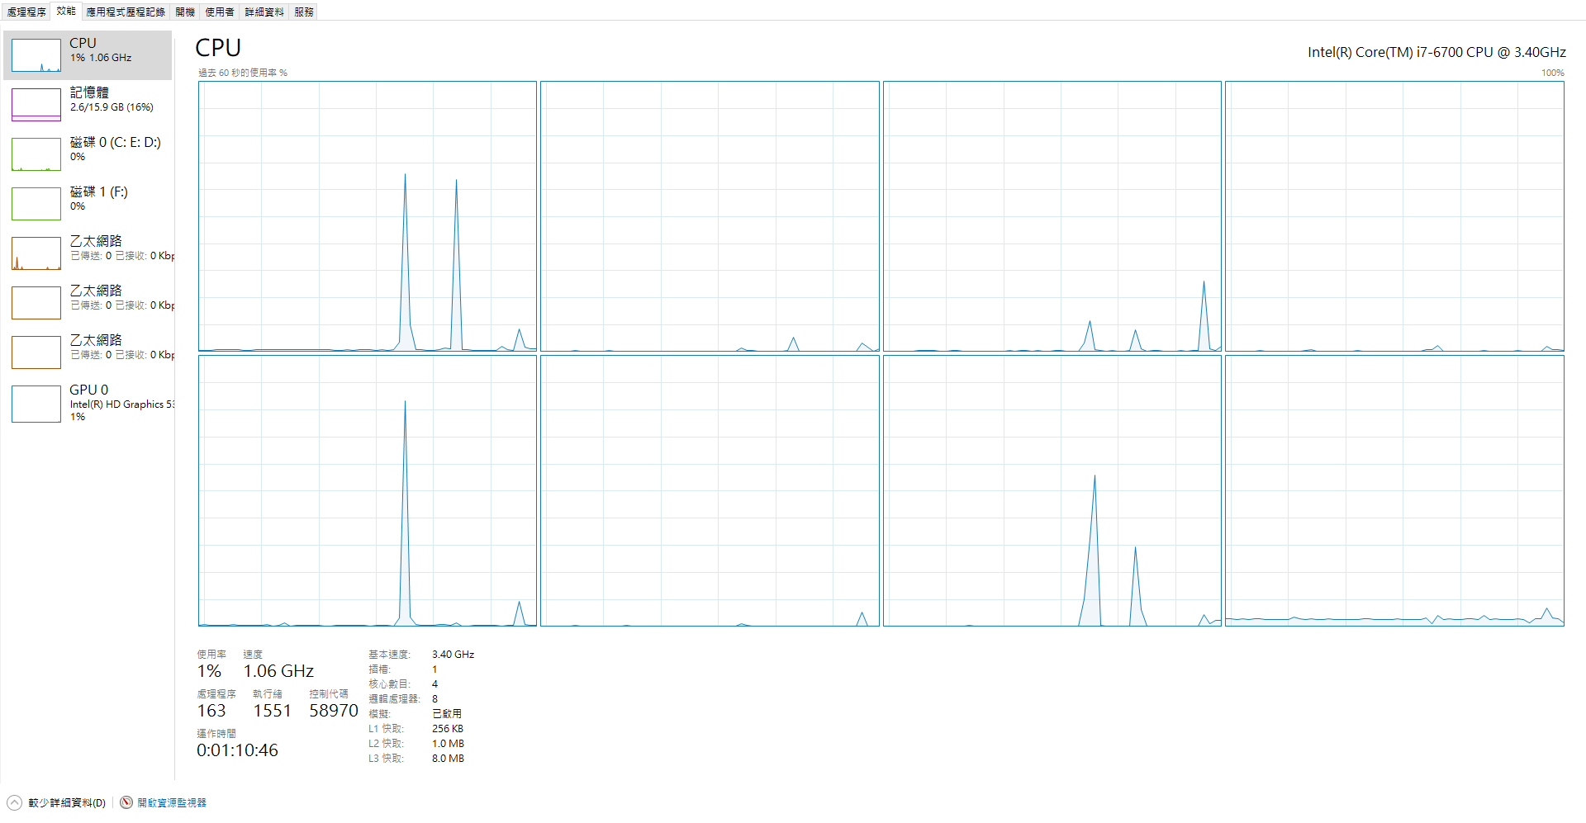
每個CPU的使用率

Slide 3
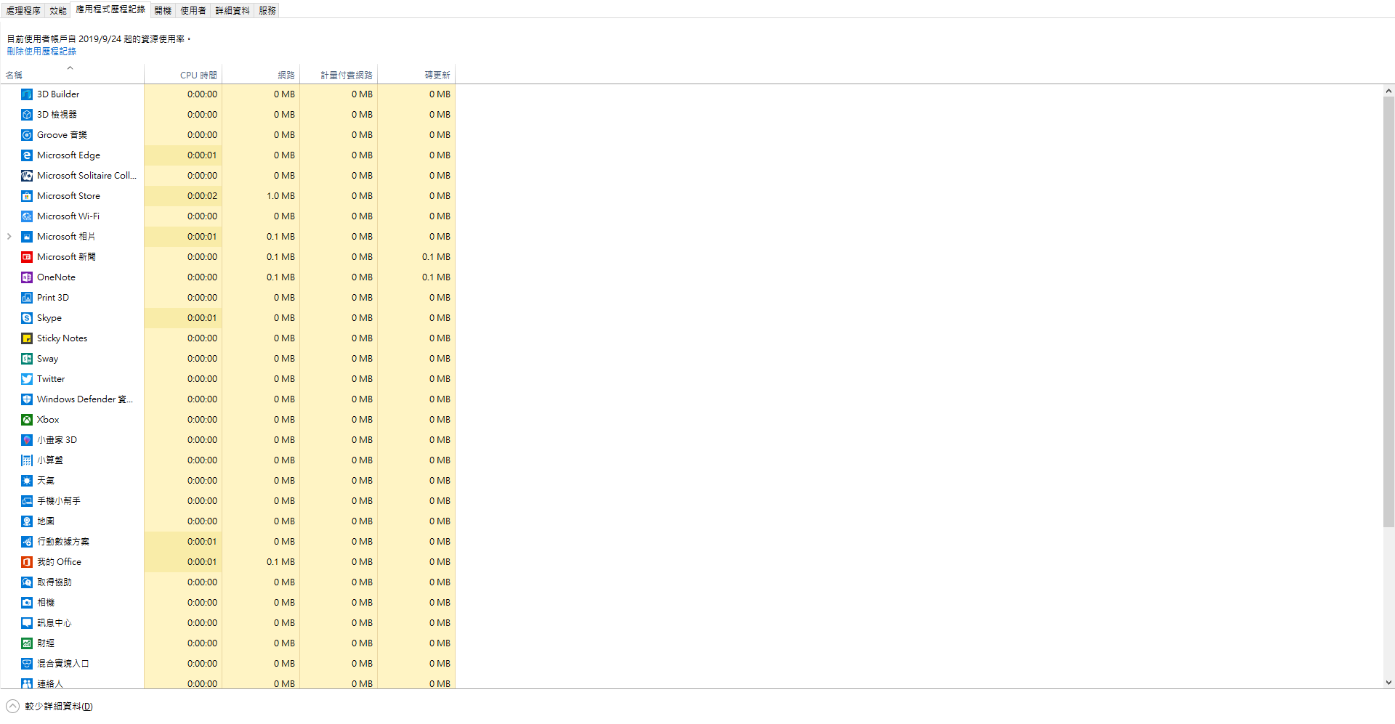
每個應用程式在過去的使用率

Slide 4
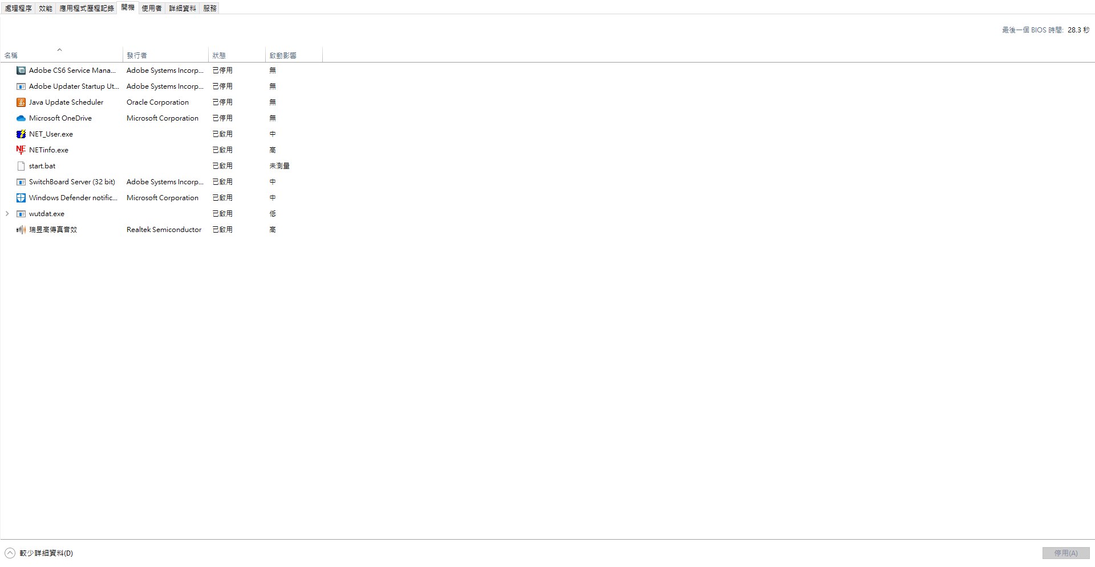
在開機時會自動開啟的應用程式

Slide 5
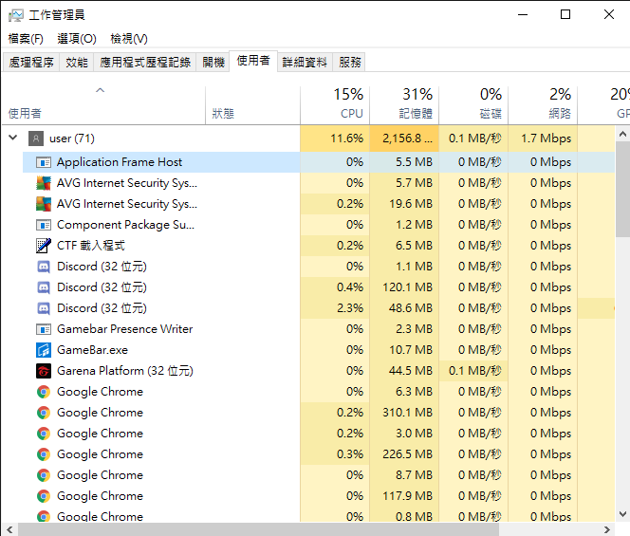
使用者目前所使用後的數據

Slide 6
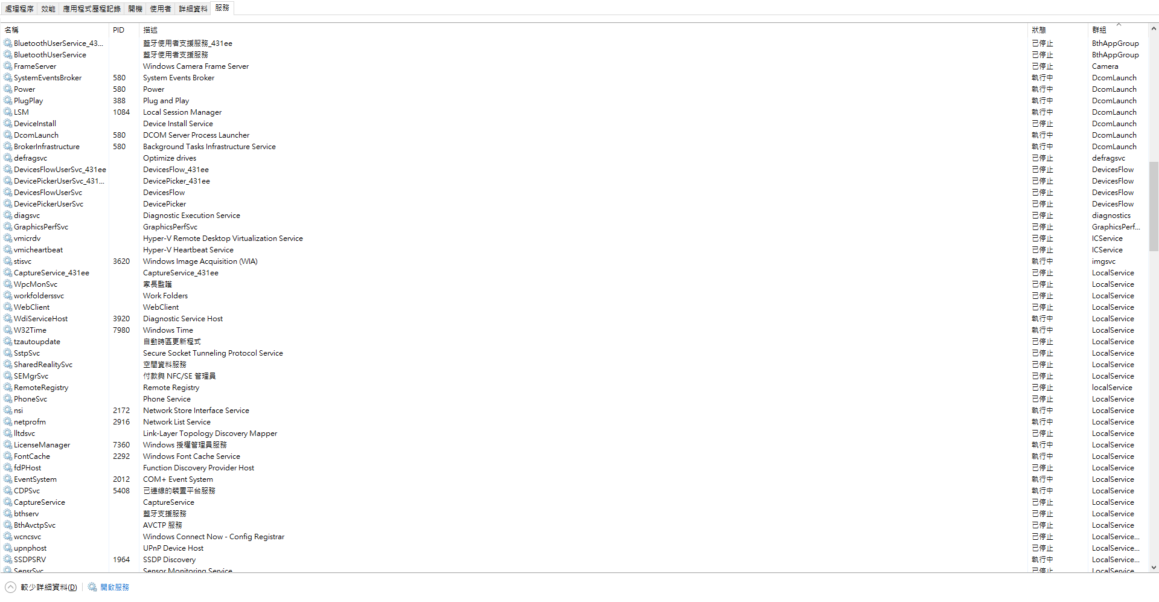
後臺運作的程式

